Slide 1
Patrón Facade en HotelPatrones
Cómo simplificamos el dashboard y la mensajería en un sistema de microservicios
Joham Osorio
Ederson
Sistema de gestión hotelera
Notes:
Presentación del patrón Facade aplicado en el proyecto HotelPatrones. Se verá el problema, la solución, el diagrama, el código antes y después, las mediciones de tiempo y una demostración del sistema funcionando con y sin el patrón.

Slide 2



El problema, el qué y el cómo
EL PROBLEMA
EL QUÉ
EL CÓMO
El dashboard necesita datos de 3 microservicios: rooms, products y clients
Sin Facade, el navegador conoce cada servicio y hace 4 peticiones
La regla de “bajo stock” se repite en el frontend
Si un servicio falla, falla todo el dashboard
Facade: patrón estructural del catálogo GoF
Ofrece una interfaz simple y unificada sobre un conjunto de clases complejas
El cliente habla solo con la fachada y no conoce el subsistema
DashboardFacade en el api-gateway: una sola petición, GET /api/dashboard/stats
Consulta rooms, products y clients en paralelo, combina y responde un JSON
Mismo patrón en el broker: BrokerFacade oculta amqplib (RabbitMQ)
Notes:
Problema: el dashboard del administrador muestra clientes, habitaciones ocupadas, productos con bajo stock y los más consumidos. Esos datos viven en tres microservicios distintos. Sin Facade el navegador tiene que conocer cada uno, hacer cuatro peticiones y combinar los resultados. El qué: Facade es un patrón estructural que da una interfaz simple a un subsistema complejo. El cómo: la fachada vive en el api-gateway y el frontend hace una sola petición.

Slide 3
Cómo está construido: microservicios detrás de un gateway
auth
:3010
rooms
:3001
MongoDB
una base de datos por servicio
API Gateway
proxy por prefijo
+ DashboardFacade
:3000
Frontend
React + Vite
:5173
reservations
:3002
products
:3003
RabbitMQ
exchange hotel_events
(eventos)
clients
:3004
stays
:3005
El navegador solo habla con el gateway. Cada servicio usa su MongoDB y se comunica con los demás por eventos.
Notes:
Visión general. El frontend React solo conoce al api-gateway en el puerto 3000. El gateway reparte las rutas por prefijo a seis microservicios y, para el dashboard, no es un simple proxy: aquí vive la Facade. Cada servicio tiene su propia base de datos Mongo y se comunican entre sí por eventos en RabbitMQ.

Slide 4
¿MVC o MVVM? Ninguno puro: capas y componentes
Backend: arquitectura en capas
Cada microservicio separa Controller, Service, Repository y Model. Se parece a MVC sin vistas; Service y Repository son las capas extra.
Capas de cada microservicio
Routes
Validators
Frontend: React, no MVVM puro
Componentes con hooks y Context para la sesión, más una capa de services con axios. No hay ViewModel ni data-binding.
Controllers
Services
Sistema: microservicios y eventos
Gateway de entrada, una base de datos por servicio y RabbitMQ para que los servicios reaccionen sin conocerse.
Repositories
Models / DB
Notes:
Respuesta corta a la pregunta de qué arquitectura es: no es MVC ni MVVM puros. Es una arquitectura de microservicios; dentro de cada servicio hay capas (Routes, Validators, Controllers, Services, Repositories, Models), que se parecen a MVC sin vistas. El frontend es una SPA de React con componentes, hooks y una capa de servicios. Si el profesor insiste en una etiqueta: backend en capas tipo MVC, frontend basado en componentes.

Slide 5
Diagrama del patrón: DashboardFacade en el gateway
Cliente
Fachada
Subsistemas
Microservicios
RoomsClient
fetchRooms()
rooms
service
DashboardFacade
+ getStats(auth)
api-gateway
Dashboard.tsx
navegador
ProductsClient
fetchInventory()
fetchTopConsumed()
products
service
ClientsClient
fetchClients()
clients
service
Una petición entra; tres consultas salen. El cliente nunca ve la parte derecha del diagrama.
Notes:
Estructura del patrón. Cliente: Dashboard.tsx. Fachada: DashboardFacade, que expone un único método getStats. Subsistemas: tres clientes HTTP, uno por servicio, que solo saben pedir sus datos y no saben que existe un dashboard. Al final, los microservicios. El cliente depende solo de la fachada; si mañana se agrega un cuarto servicio, solo cambia la fachada.

Slide 6
Paso a paso: qué ocurre al abrir el dashboard
1
El navegador pide
2
El gateway la recibe
3
La fachada fan-out
GET /api/dashboard/stats. Una sola petición, con el token del usuario.
Esa ruta no se reenvía: se la entrega a DashboardFacade.getStats().
Lanza 4 consultas en paralelo con Promise.allSettled a través de sus clientes.
4
Cada cliente hace lo suyo
5
La fachada combina
6
Responde un solo JSON
RoomsClient, ProductsClient y ClientsClient piden su dato y nada más.
Cuenta habitaciones ocupadas, filtra stock ≤ 5 y pone nombre a los más consumidos.
{ clients, roomsOccupied, lowStock, topProducts }. Si un servicio cae, devuelve el resto y warnings.
Notes:
Recorrido completo. Los pasos 3 y 5 (resaltados en ámbar) son el trabajo que la fachada le ahorra al cliente: lanzar las consultas y combinar los resultados. Detalle importante de diseño: se usa Promise.allSettled en lugar de Promise.all, así que si un microservicio está caído el dashboard responde igual con lo que sí obtuvo y deja el motivo en una lista de warnings.

Slide 7
Segunda Facade: el broker de mensajes (RabbitMQ)
Cliente
Fachada
Subsistema
Infra
ConnectionManager
conexión, canal, exchange
RabbitMQ
hotel_events
BrokerFacade
connect()
publish()
subscribe()
Publishers y consumers
auth.publisher.ts
reservation.consumer.ts
EventPublisher
sobre del mensaje y Buffer
EventSubscriber
cola, bindings, ack/nack
Se repite en los 6 microservicios del backend: auth, rooms, reservations, products, clients y stays.
Notes:
El mismo patrón, en otro nivel. Hablar con RabbitMQ exige coordinar conexión, canal, exchange, serialización, colas, bindings y ack/nack. Antes cada publisher y cada consumer repetía ese trabajo con amqplib. Ahora BrokerFacade ofrece tres métodos y delega en tres clases del subsistema. El resto del servicio ya no importa amqplib.

Slide 8
Antes y después: el dashboard en el navegador
ANTES · sin Facade
DESPUÉS · con Facade
// dashboardService.ts (sin Facade)
const [rooms, inventory, top, clients] =
await Promise.all([
api.get("/rooms"),
api.get("/inventory"),
api.get("/inventory/top-consumed"),
api.get("/clients"),
]);
const lowStock = inventory.data
.filter((r) => r.stock <= 5).length;
const roomsOccupied = rooms.data
.filter((r) => r.status === "occupied").length;
const names = new Map(inventory.data.map(
(r) => [r.product._id, r.product.name]));
// ...y armar topProducts con los nombres
// dashboardService.ts (con Facade)
export const getStats = async () => {
const res = await api.get("/dashboard/stats");
return res.data;
};
4 peticiones → 1
El navegador ya no conoce rooms, products ni clients.
La regla “bajo stock ≤ 5” vive en un solo lugar.
Cambia un servicio y el frontend no se entera.
Notes:
Izquierda: el código real de la variante sin Facade, la misma que se activa con el botón Sin Facade en la demo. El navegador conoce cuatro rutas, las combina y repite el umbral de bajo stock. Derecha: con Facade el frontend hace una llamada y recibe el objeto listo.

Slide 9
Dentro de la Facade: el código del gateway
api-gateway/server.js
src/facades/dashboard.facade.js
const dashboardFacade = new DashboardFacade(
new RoomsClient(ROOMS_URL),
new ProductsClient(PRODUCTS_URL),
new ClientsClient(CLIENTS_URL),
{ lowStockThreshold: 5 }
);
app.get("/api/dashboard/stats", async (req, res) => {
const stats = await dashboardFacade
.getStats(req.headers.authorization);
res.status(200).json(stats);
});
// extracto
async getStats(auth) {
const [rooms, inv, top, clients] =
await Promise.allSettled([
this.roomsClient.fetchRooms(auth),
this.productsClient.fetchInventory(auth),
this.productsClient.fetchTopConsumed(auth, 5),
this.clientsClient.fetchClients(auth),
]);
// combina; si alguno falló -> warnings
return { clients, roomsOccupied, lowStock,
topProducts, warnings };
}
1. Se construye con sus subsistemas
Se inyectan los clientes: fácil de probar y de ampliar.
2. Un único endpoint
El gateway expone getStats y nada más.
3. allSettled, no all
Si un servicio cae, el dashboard responde con el resto.
Notes:
Así se ve la fachada por dentro. En server.js se construye con sus tres clientes y se expone un solo endpoint. En dashboard.facade.js, getStats lanza las cuatro consultas con Promise.allSettled y combina. Es un extracto; el archivo completo está en api-gateway/src/facades.

Slide 10
Antes y después: publicar un evento en RabbitMQ
ANTES · amqplib directo
DESPUÉS · con Facade
// auth.publisher.ts (antes)
const channel = getRabbitChannel();
const exchange =
process.env.RABBITMQ_EXCHANGE as string;
const message = {
event: "USER_LOGGED_IN",
timestamp: new Date().toISOString(),
data,
};
channel.publish(
exchange,
"auth.user.logged_in",
Buffer.from(JSON.stringify(message)),
{ persistent: true,
contentType: "application/json" }
);
// auth.publisher.ts (después)
broker.publish(
"auth.user.logged_in",
"USER_LOGGED_IN",
data
);
~20 líneas → 1 llamada
Conexión, canal, exchange, serialización y opciones quedan dentro de la fachada.
Antes se copiaba en cada publisher y consumer de cada servicio.
Notes:
Este antes y después es código real del historial de git del proyecto: el commit 704bec8 tenía el publisher hablando directo con amqplib, y el commit fb69299 introdujo BrokerFacade. El publisher pasó de unas veinte líneas a una llamada.

Slide 11
Tiempos en localhost: 26% menos que 4 peticiones en paralelo
26%
menos tiempo que 4 peticiones en paralelo
68%
menos tiempo que 4 peticiones en serie
Modo | Media | Mediana | P95
Con Facade | 19,9 | 18,8 | 32,1
Sin · paralelo | 26,9 | 24,1 | 41,9
Sin · en serie | 61,4 | 57,5 | 88,6
n = 100 repeticiones por modo (+15 de calentamiento, orden intercalado) · gateway y servicios en Docker local · tiempos en milisegundos
Notes:
Medición real contra el sistema levantado con docker compose. Se comparan tres variantes: con Facade (1 petición), sin Facade con las cuatro peticiones en paralelo (lo mejor que puede hacer el navegador) y sin Facade en serie (código ingenuo con await uno tras otro). En localhost la red no cuesta casi nada, así que la ventaja contra el paralelo es moderada; contra el código en serie es grande. Ser honestos con esto: la Facade no hace magia, ahorra viajes de red y mueve el trabajo a la red interna del servidor.

Slide 12
Con latencia de red simulada: 75% menos que en serie
7%
menos tiempo que 4 peticiones en paralelo
75%
menos tiempo que 4 peticiones en serie
Modo | Media | Mediana | P95
Con Facade | 69,9 | 68,4 | 85,6
Sin · paralelo | 75,1 | 72,8 | 94,4
Sin · en serie | 276,2 | 273,8 | 302,6
Simulación: +50 ms por petición navegador→gateway (el trabajo interno gateway→servicios no se penaliza) · n = 100 por modo
Notes:
Mismo experimento, pero simulando 50 ms de ida y vuelta entre el navegador y el gateway por cada petición. Es una simulación, no una medición de red real, y hay que decirlo así. Con red, en paralelo la diferencia contra la Facade es pequeña porque las cuatro peticiones se solapan; en serie, cada petición paga la latencia completa y la Facade gana por mucho. El dato clave: la Facade siempre paga una sola ida y vuelta, sin importar cuántos servicios haya detrás.

Slide 13
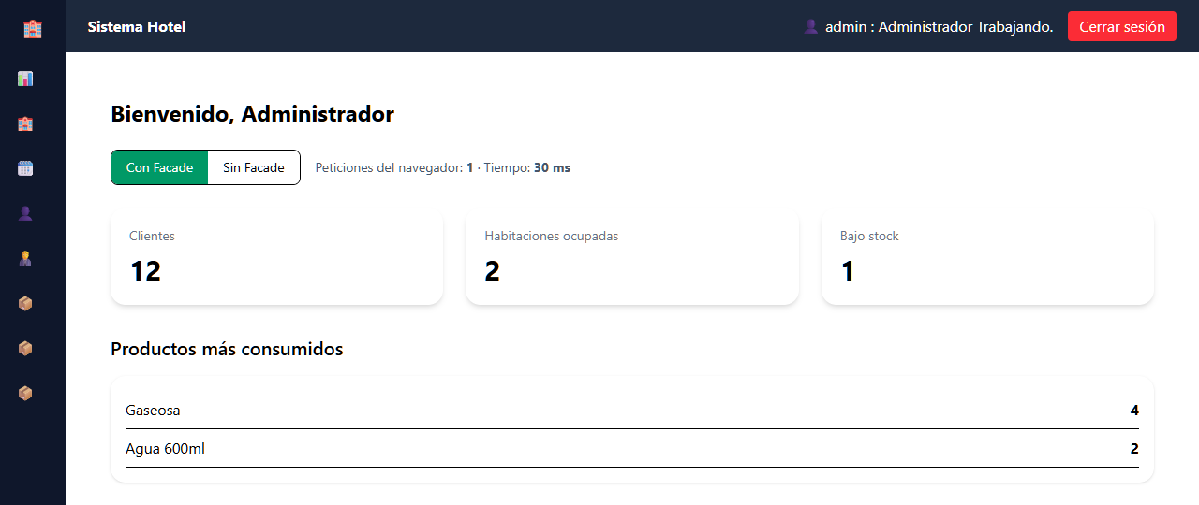
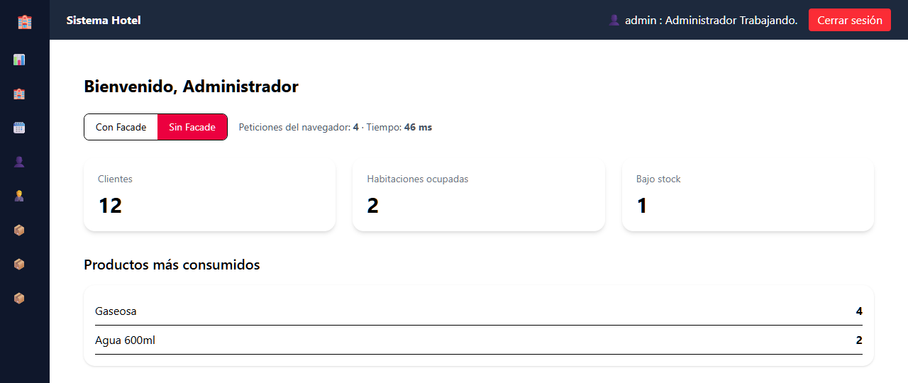
Demo: el mismo dashboard, con y sin Facade
CON Facade · 1 petición
SIN Facade · 4 peticiones
Peticiones del navegador: 1 · Tiempo medido: 30 ms
Peticiones del navegador: 4 · Tiempo medido: 46 ms
/api/dashboard/stats
/api/rooms /api/inventory /api/inventory/top-consumed /api/clients
Para repetir: docker compose up --build → entrar con admin / admin123 → Dashboard → botón Con Facade / Sin Facade
Notes:
DEMO EN VIVO. 1) Con el sistema levantado (docker compose up --build), abrir http://localhost:5173 y entrar con admin / admin123. 2) En el Dashboard está el selector Con Facade / Sin Facade y, a su lado, el contador de peticiones y el tiempo. 3) Con Facade: 1 petición. Abrir las herramientas de desarrollador (F12), pestaña Red, y mostrar que solo aparece /api/dashboard/stats. 4) Pulsar Sin Facade: aparecen 4 peticiones (rooms, inventory, top-consumed, clients) y el tiempo sube. 5) Extra: en Recepción iniciar una habitación para mostrar que el dashboard cambia. Las capturas de esta diapositiva son de una carga real; el tiempo de una sola carga varía, por eso las mediciones formales están en las dos diapositivas anteriores.

Slide 14
Conclusiones
1 vs 4
peticiones del navegador para armar el dashboard
26% / 68%
menos tiempo que en paralelo / en serie (localhost)
~20 → 1
líneas para publicar un evento con BrokerFacade
0
cambios en el frontend al sumar otro servicio al dashboard (solo cambia la fachada)
Costos a tener en cuenta
Una fachada puede crecer hasta ser un “objeto dios”; el gateway pasa a ser un punto único de falla.
Mitigación aplicada: subsistemas pequeños, Promise.allSettled y warnings.
Notes:
Cierre. Facade simplifica al cliente: una llamada en lugar de cuatro, la lógica de combinación en un solo lugar y un cambio de backend que no toca el frontend. Los números son los medidos en este proyecto. Y, para ser honestos, el patrón tiene costos: la fachada puede inflarse y el gateway es un punto único de falla; aquí se mitiga con subsistemas pequeños y respuestas parciales.

